Slide 1
Conception et réalisation d’une applicaion Android pour la gestion du temps de l’étudiant

Slide 2
Introduction

Slide 3
Contexte et problématique
Le rythme de vie actuel nous fait sentir qu’on est perpétuellement en manque de temps
L’étudiant est l’une des classes sociale touché par ce problème .
Nos habitudes quotidiennes ont beaucoup changé a cause des Smartphones
Ils sont utiliser par 56% de la population mondiale ,essentiellement par les étudiants .

Slide 4
Méthodologie de conception
UML : est un langage de modélisation graphique et textuelle.
Processeur en cascade.
L’application à développer aura pour mission d’offrir une représentation des événements et des activités de l’utilisateur pendant les jours de la semaine.

Slide 5
Expression des besoins et conception

Slide 6
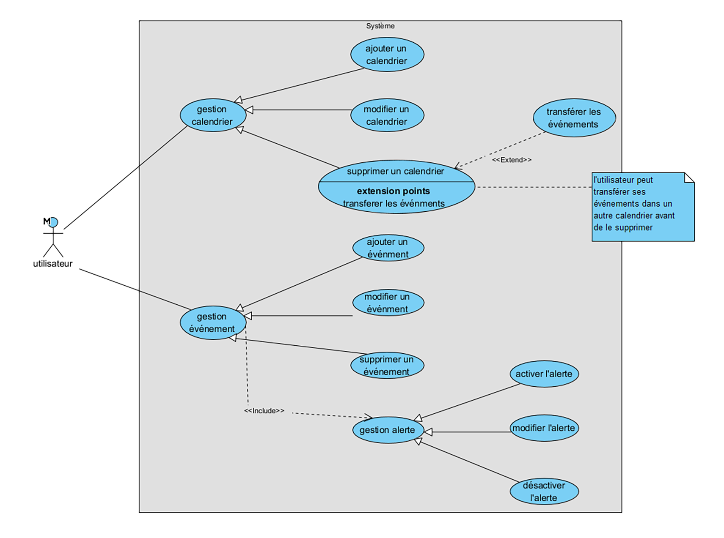
1.Diagramme de cas d'utilisation

Slide 7
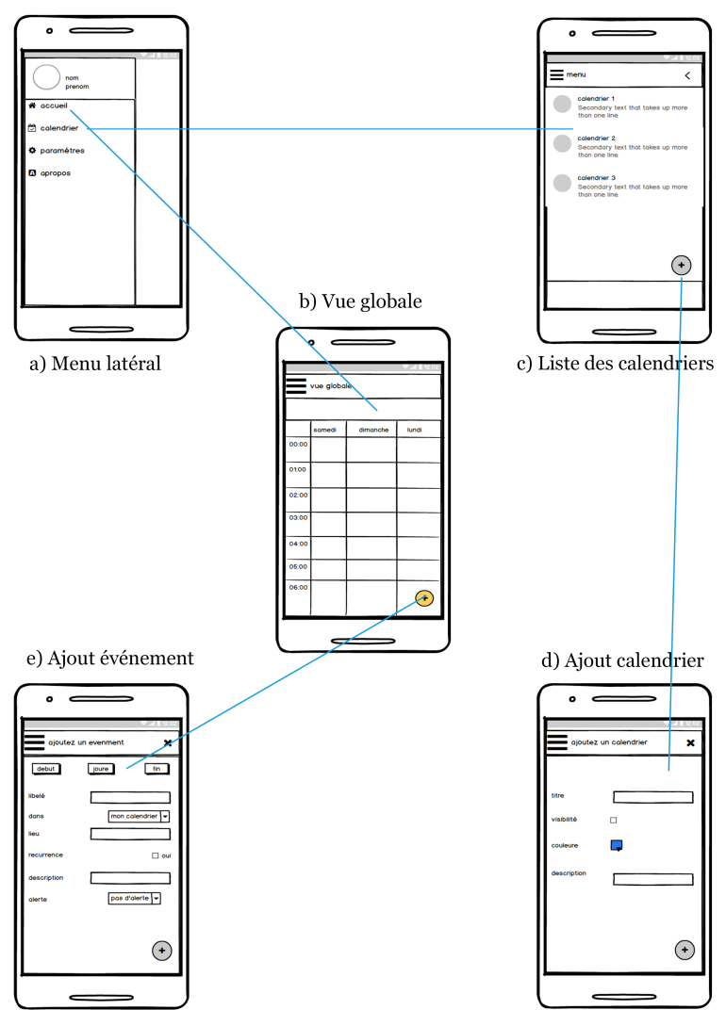
Interfaces IHM

Slide 8
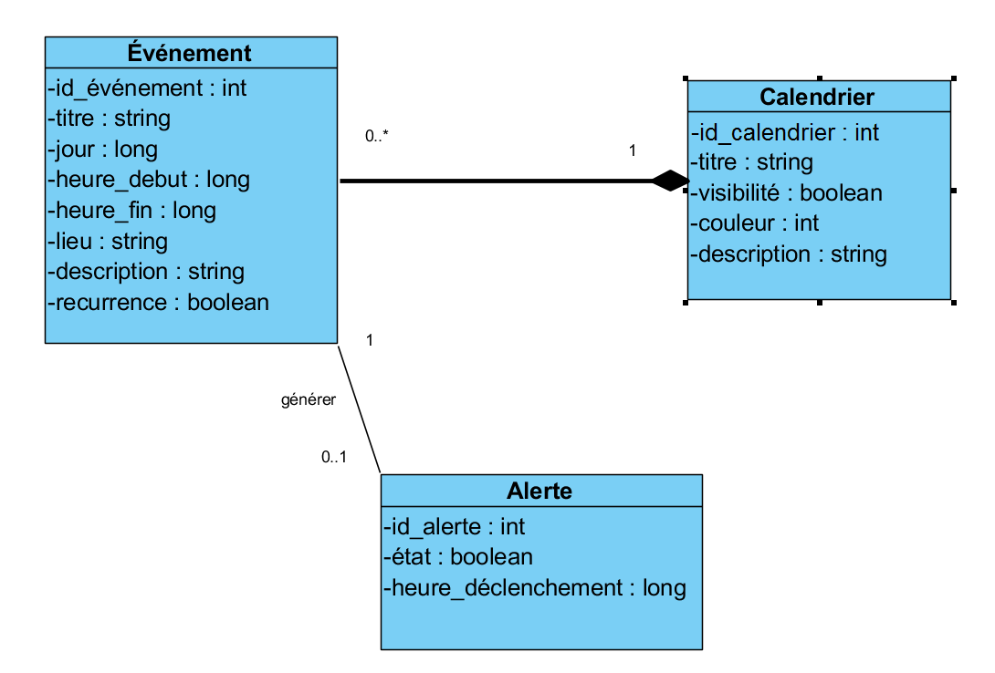
Modèle du domaine

Slide 9
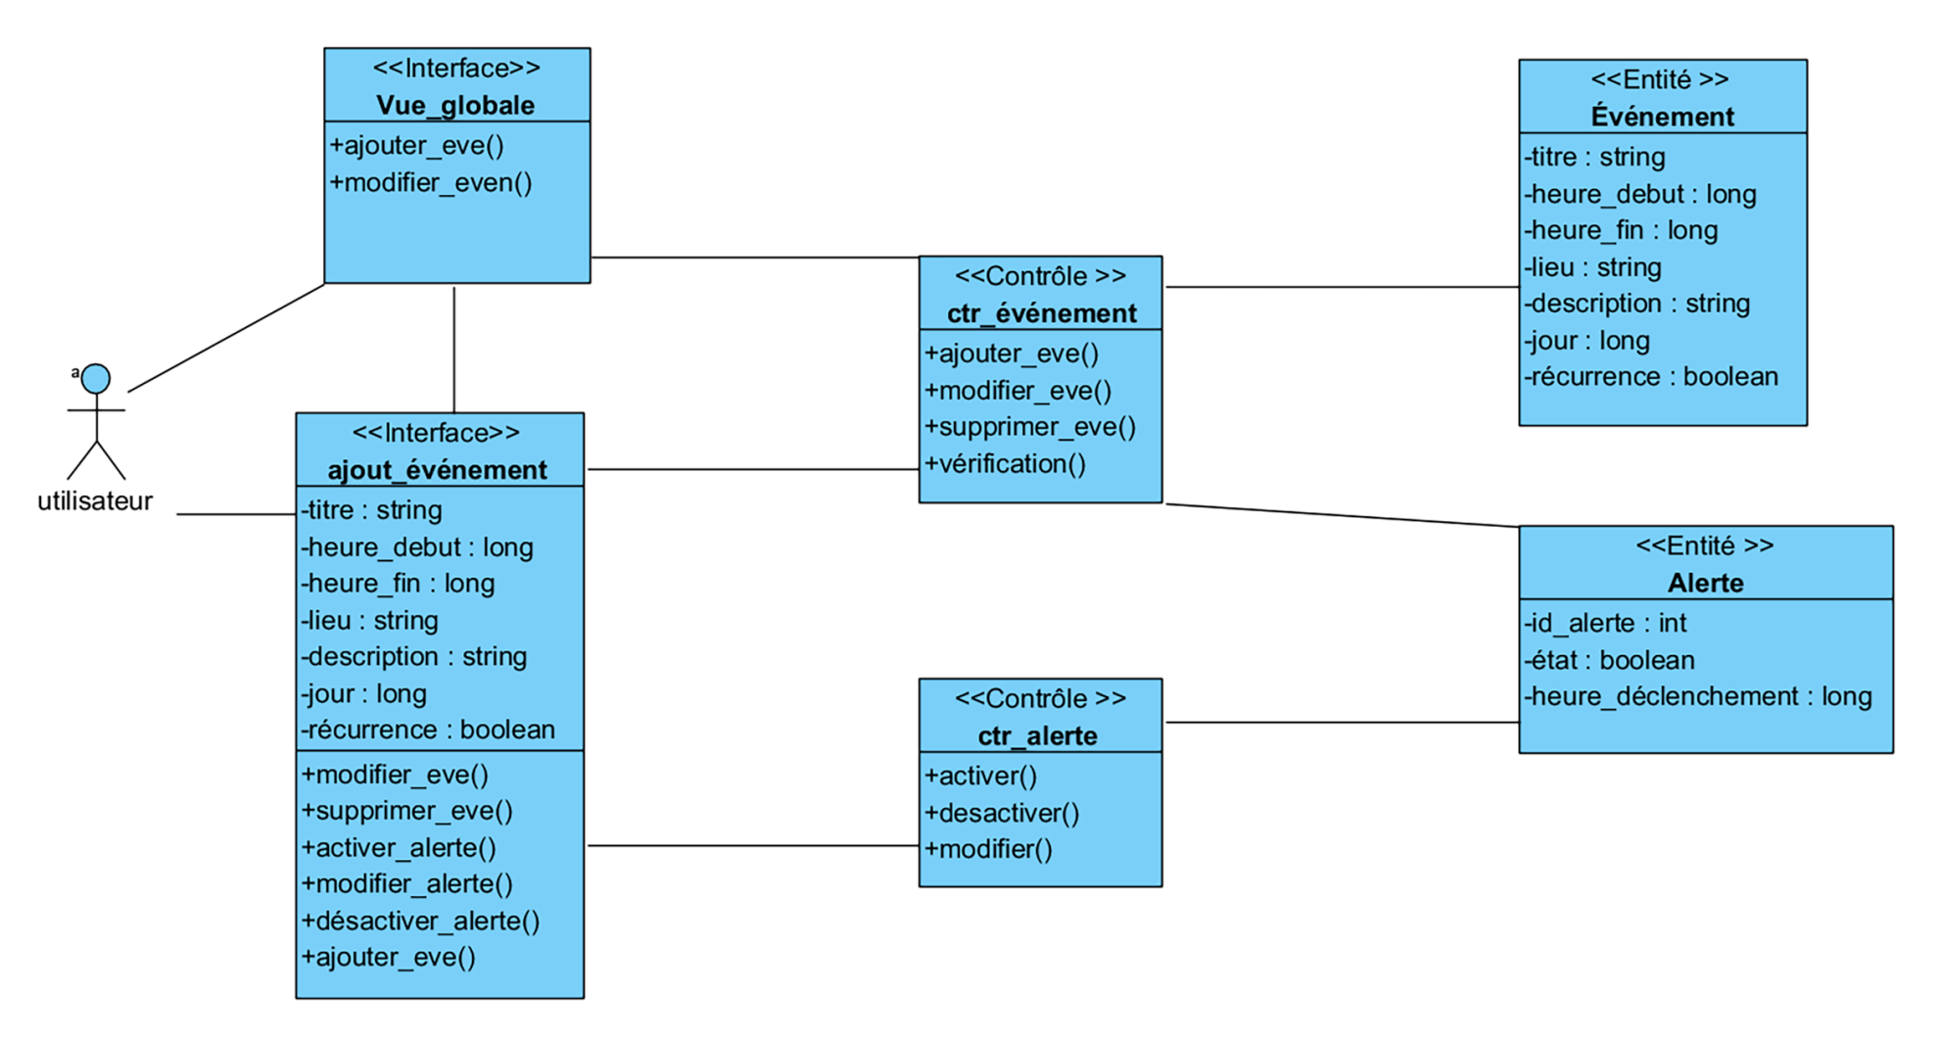
Diagramme de classes participantes << Ajout événement >>

Slide 10
Diagramme d’interaction
Diagramme d’interaction << >>
Diagramme d’interaction << >>

Slide 11
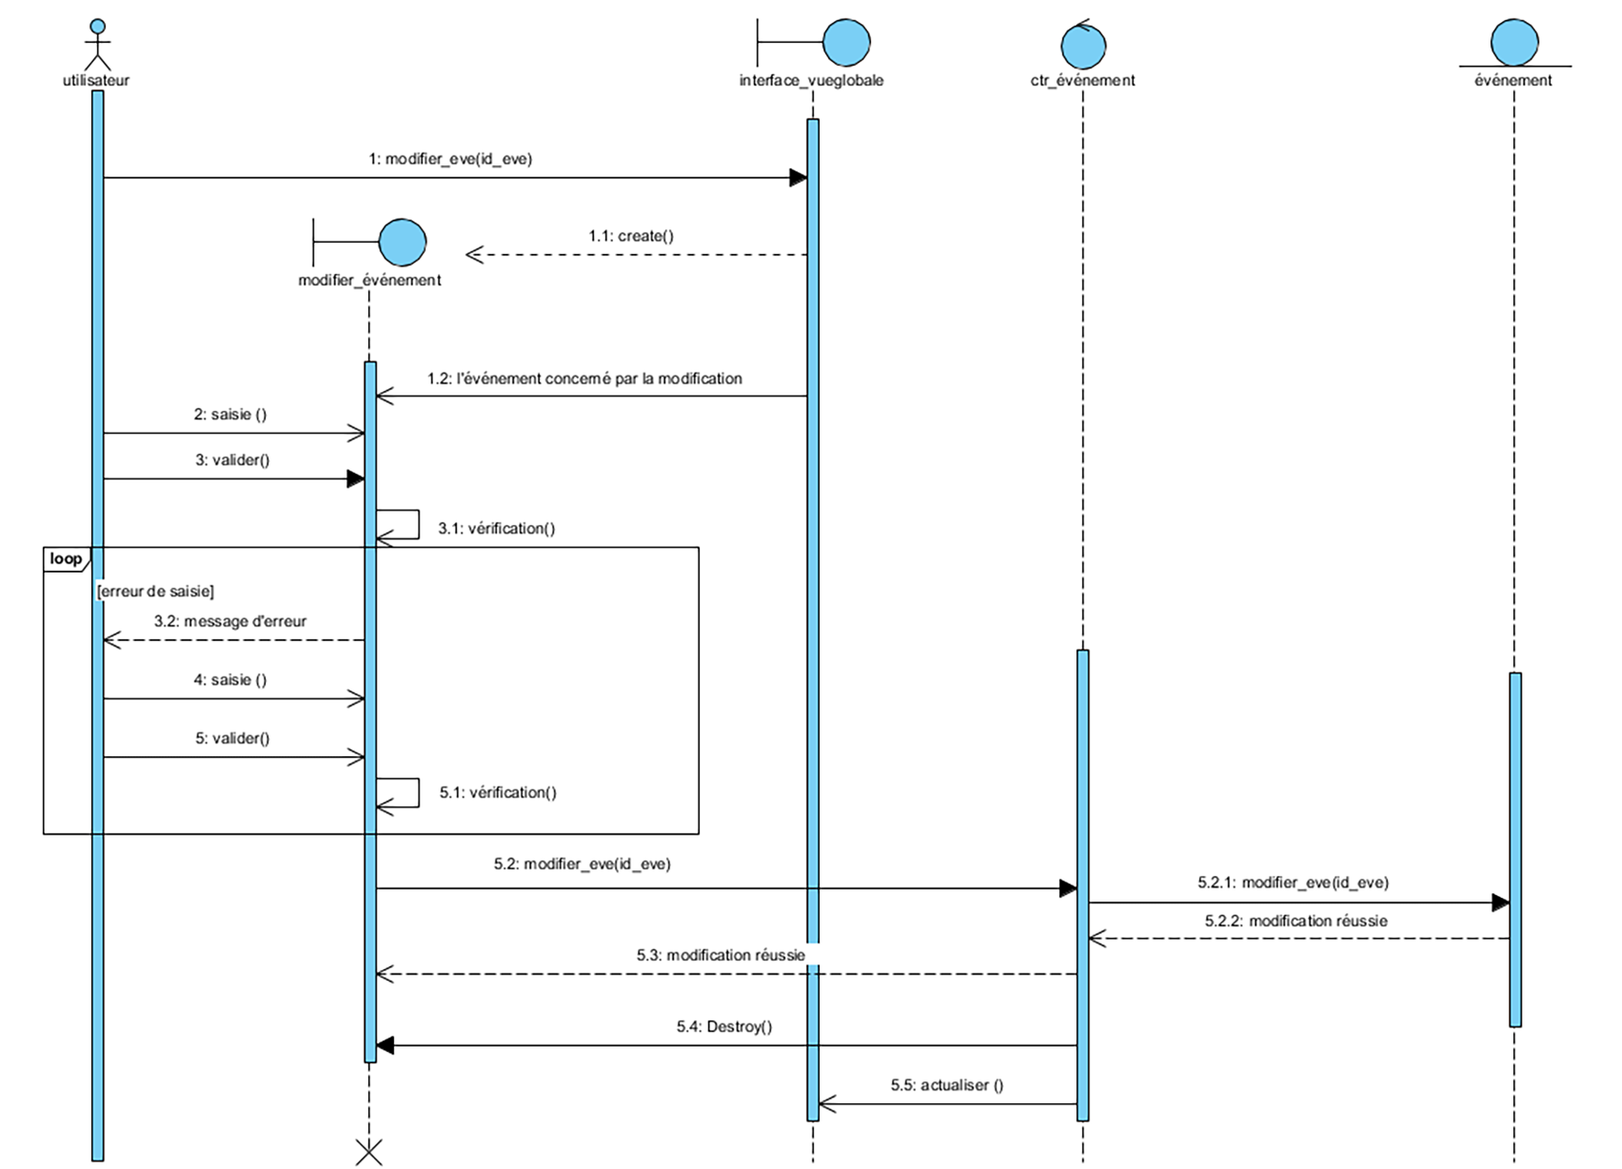
Diagramme d’interaction << Modifier événement >>

Slide 12
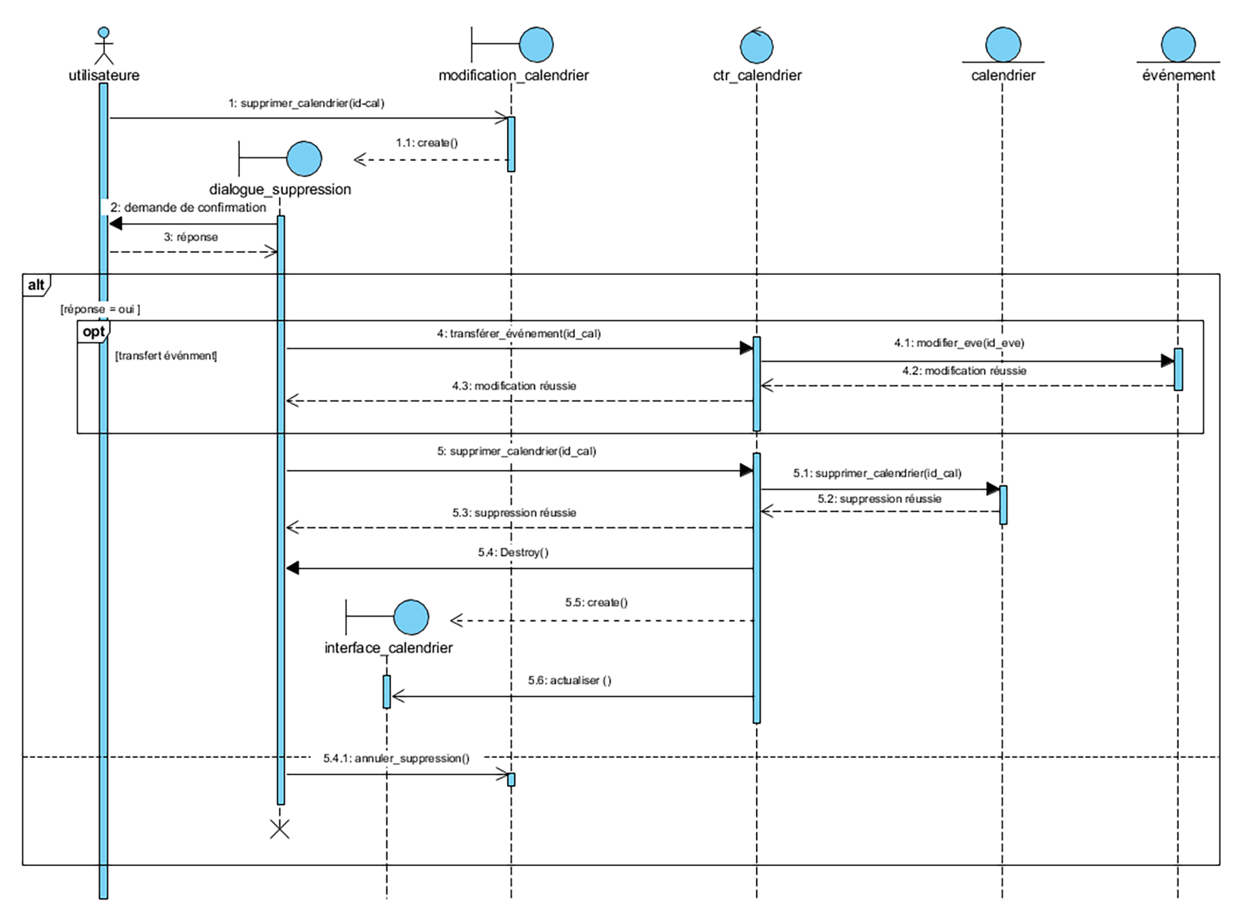
Diagramme d’interaction << Supprimer événement >>

Slide 13
Modèle relationnel
Calendrier(id_calendrier, titre, visibilité, couleur, description).
Evenement(id_evenement, titre, jour, heure_debut, heure_fin, lieu, description, récurrence, #id_calendrier)
Alerte(id_alerte, état, heure_déclenchement, #id_calendrier).

Slide 14
Implémentation
Android Studio
Java
XML

Slide 15
Implémentation
SQLite
Room

Slide 16
Git et GitHub
Librairies utilisées
ColorPicker
WeekView

Slide 17
Les interfaces

Slide 18
Conclusion

